Slide 1
Byvekstavtaler Evaluering
Åse Nossum
Webinar 1.desember 2020

Slide 2
Styringsmodell - Byvekstavtaler
Sektretariat
Administrativ koordinerings-gruppe
Politisk styringsgruppe
Div. faggrupper
Staten: SVV, JDIR & FM
Lokale: Fylkeskommunen Kommuner
Staten: SD & KMD
Lokale: Fylkeskommunen Kommuner

Slide 3
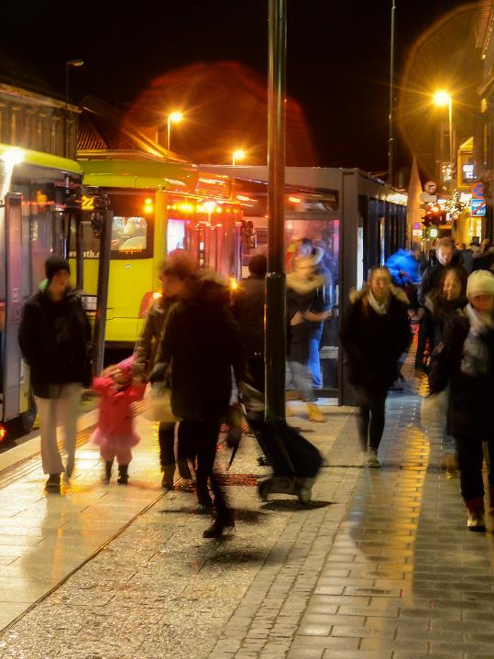
Nullvekstmålet – hva hvis …… ?
Langsiktige målstyrte avtaler
Likeverdige parter
Gjensidig forpliktende avtaler
Politiske avtaler
Justere virkemiddelbruken
Avtalefestet mekanismer

Slide 4
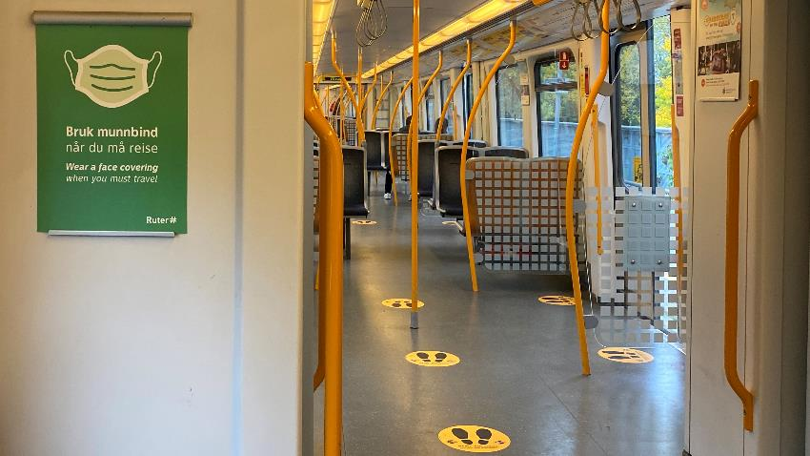
Når målet, men ………
Tidligere eksempel: Belønningsordningen, Nord-Jæren
Tydelig forankret i retningslinjene
Langsiktig avtaler – jevner ut seg over tid
Mulig covid19 fører til helt nye reisevaner?

Slide 5
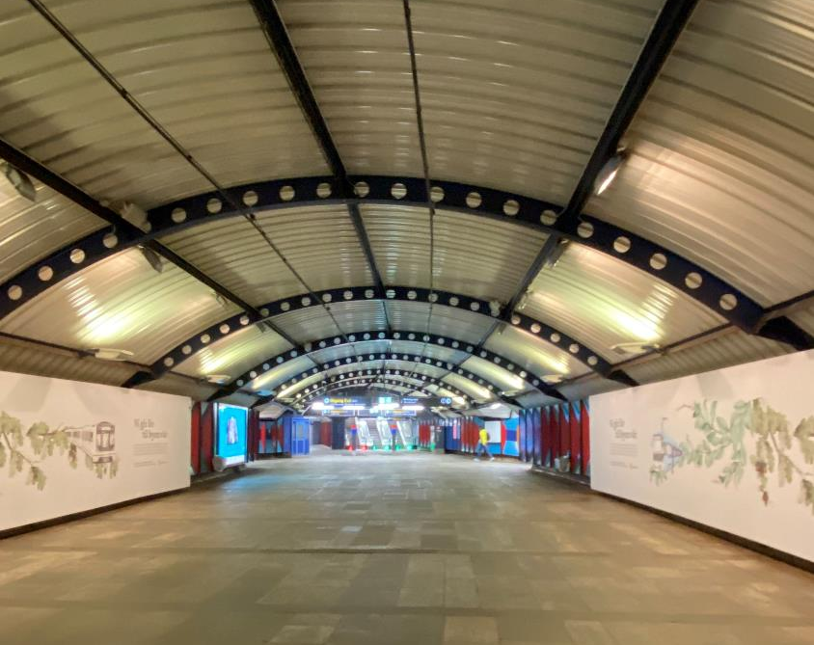
Krav om restriktive virkemidler ?
Målstyrt
Pakke av virkemidler og finansieringskilder
Bompenger
lokalt initiativ
forankres i Stortinget

Slide 6
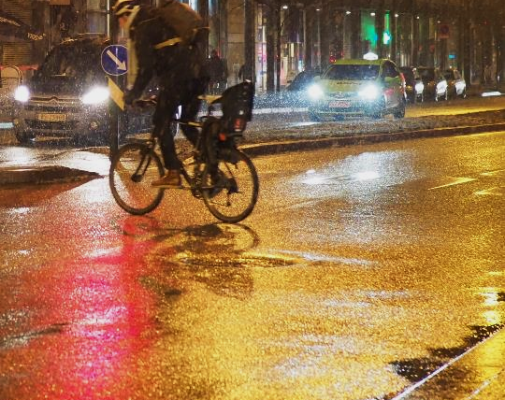
Koordinert oppfølging av byområdene ?
Samme:
Målsetting - Styringsmodell - Indikatorsett
Tilpasninger:
Ekstra målsettinger
Ekstra lokale indikatorer
Bompengepakken ift byvekstavtalen
SVV foreslått enklere styringsmodell for de mindre byområdene
Ulike problemstillinger som får mest fokus
Ulikt utgangspunkt;
bilandel/kollektivandel
erfaring m bompenger

Slide 7
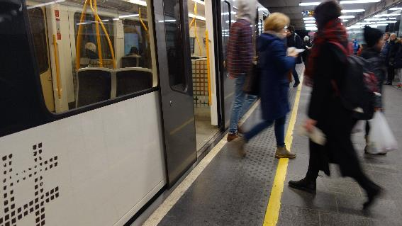
Takk for meg
Åse Nossum, ase@sd.dep.no
Åse Nossum, Samferdselsdepartementet

